Slide 1
Notes:
Obavezni prvi slajd, stoji otvoren prije početka prezentacije
Na njemu ništa ne mijenjate

Slide 2
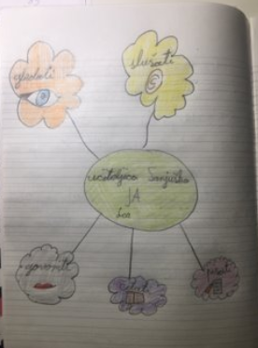
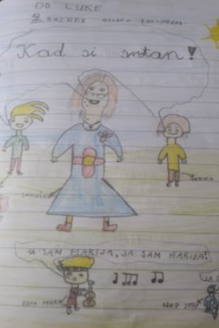
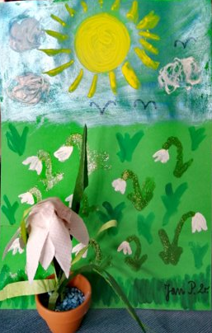
Radovi učenika:
Lea, Zagreb
Luka, Osijek
Jan, Đurmanec

Slide 3
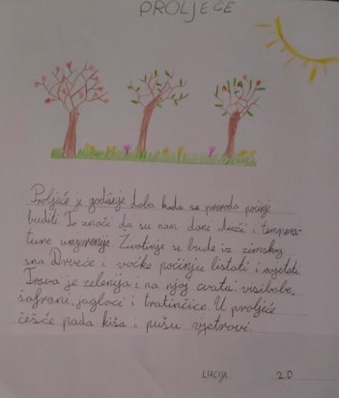
Proljeće​
Proljeće je godišnje doba kada se priroda počinje buditi. To znači da su nam dani duži i temperature umjerenije. Životinje se bude iz zimskog sna. Drveće i voćke počinju listati i cvjetati. Trava je zelenija i na njoj cvatu: visibabe, šafrani, jaglaci i tratinčice. ​
U proljeće češće pada kiša i pušu vjetrovi.​
​Lucija, Poljanica Bistranska​

Slide 4
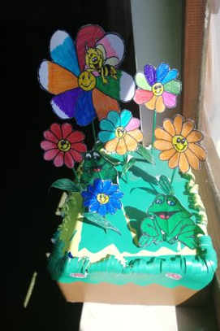
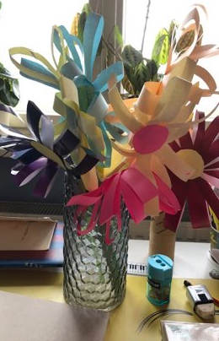
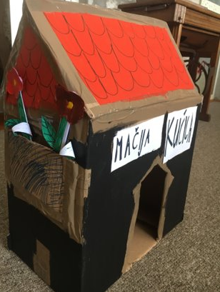
Zoran, Pula
Vedran
Josipa

Slide 5
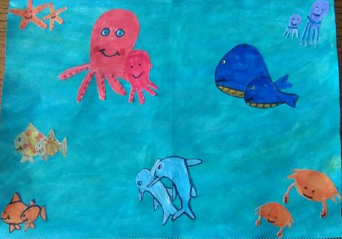
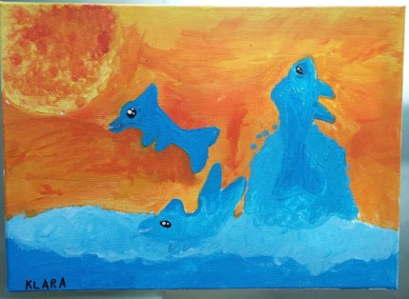
Petra, Hrvatsko zagorje
Klara, Split

Slide 6
Travanj 2020.
PONEDJELJAK | UTORAK | SRIJEDA | ČETVRTAK | PETAK | SUBOTA | NEDJELJA
 |  | 1 | 2 | 3 | 4 | 5
6 | 7 | 8 | 9 | 10 | 11 | 12
13 | 14 | 15 | 16 | 17 | 18 | 19
20 | 21 | 22 | 23 | 24 | 25 | 26
27 | 28 | 29 | 30

Slide 7
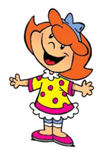
Danas:
množim brojevima 1 i 0
prepoznajem šaljivu pjesmu
razlikujem moguće od nemogućega
pišem šaljive stihove.

Slide 8
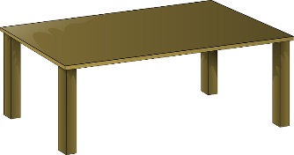
Množenje brojem 1 i 0
Tin je jučer pripremao stol za jelo.
Svaki ukućanin želi svoju omiljenu čašu.
Prvu je čašu stavio za djeda, zatim za baku i još četiri za mamu, tatu, prijateljicu Tonku i sebe.
Koliko je čaša postavio Tin?

Slide 9
Pogledajmo tablicu:
djed | baka | mama | tata | Tonka | Tin
Račun zbrajanjem:
Račun množenjem:
6 ∙ 1 = 6
1
+
1
+
1
+
1
+
1
+
1
=
6
Odgovor: Tin je postavio 6 čaša.

Slide 10
Prisjetimo se:
1 ∙ 2 = 2
2 ∙ 1 = 2
1 ∙ 3 = 3
3 ∙ 1 = 3
Naučili smo:
zamjena mjesta faktora
ne utječe na rezultat.
1 ∙ 5 = 5
5 ∙ 1 = 5
1 ∙ 10 = 10
10 ∙ 1 = 10

Slide 11
Tablica množenja brojem 1
1 ∙ 1 = 1
6 ∙ 1 = 6
2 ∙ 1 = 2
7 ∙ 1 = 7
Dopuni rečenicu:
3 ∙ 1 = 3
8 ∙ 1 = 8
Broj se ne mijenja ako se množi brojem ____!
4 ∙ 1 = 4
9 ∙ 1 = 9
1
5 ∙ 1 = 5
10 ∙ 1 = 10

Slide 12
Matematička priča
Tin i Tonka moraju ostati kod kuće. Tin se dosjetio. Mogli bi ubacivati loptice u kutiju. Organizirali su međusobno natjecanje.
Svatko baca 3 puta po jednu lopticu.
Tin je od tri pokušaja ubacio sve tri loptice, a Tonka nijednu.
Tko je pobijedio? Izračunajmo!
Tin:
Tonka:
1
+
1
+
1
=
3 loptice
0
+
0
+
0
=
0 loptice
3 ∙ 1 = 3
3 ∙ 0 = 0
Odgovor: Tin je pobijedio jer je 3 puta ubacio po jednu loptu dok Tonka iz 3. pokušaja nije ubacila nijednu.

Slide 13
Tablica množenja brojem 0
1 ∙ 0 = 0
6 ∙ 0 = 0
2 ∙ 0 = 0
7 ∙ 0 = 0
Dopuni rečenicu:
3 ∙ 0 = 0
8 ∙ 0 = 0
Kada se broj množi nulom, umnožak je ___.
4 ∙ 0 = 0
9 ∙ 0 = 0
0
5 ∙ 0 = 0
10 ∙ 0 = 0

Slide 14
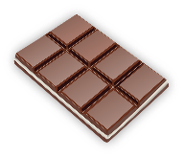
Tonka obožava čokoladu s rižom.
Pet je puta odlazila u trgovinu, a njene omiljene čokolade nije bilo na polici trgovine.
Koliko je čokolada kupila Tonka?
Račun:
5 ∙ 0 = 0
Odgovor: Tonka nije kupila ni jednu čokoladu.

Slide 15
Šale prvotravanjske
Milijana Kovačević
Livadom šeću
dizalice,
rodilo stablo
lizalice,
traktori vuku
duge,
zvijezde crtaju
pruge.
Nebom lete
knjige,
more skuplja
brige,
u vreće ih
slaže.
Nos razbio tko
laže.
Mravi voze
vlak,
zmije ljube
zrak.
Istina je…
Sve su to
šale
prvotravanjske.

Slide 16
Razumijem pročitano…
Tko to livadom šeće?
Livadom šeću dizalice.
Tko je rodio lizalice?
Stablo je rodilo lizalice.
Što traktori vuku?
Traktori vuku duge.

Slide 17
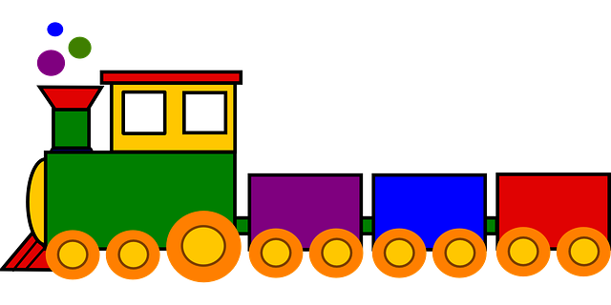
Razumijem pročitano…
Tko crta pruge?
Zvijezde crtaju pruge.
Što mravi rade?
Mravi voze vlak.
Što nebom leti?
Nebom lete knjige.

Slide 18
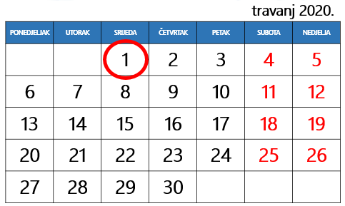
Razumijem pročitano…
Tko skuplja brige?
More skuplja brige.
Gdje more slaže brige?
More slaže brige u vreće.
Kad je sve ovo iz pjesme moguće?
Ovo je moguće samo 1. travnja.
Kakav je to dan?
To je dan kada se često šalimo.

Slide 19
Stvarajmo zajedno: šaljivi stihovi
Poigrat ćemo se i mi i stvarati šaljive stihove.
Pročitajmo napisane dijelove stihova. Naš je zadatak povezati početak i kraj stiha.
Cvijeće pjeva
kuha ručak.
Olovka
nove cipele.
Vjetar kupuje
piše pismo.
Papuča
u hladnjaku.

Slide 20
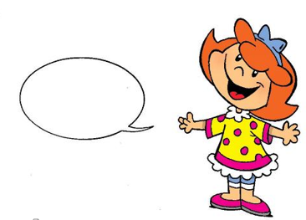
Moguće ili nemoguće?
Matematička igra
Zaigrajmo!

Slide 21
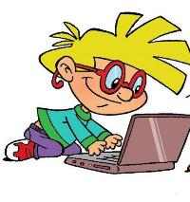
Domaća zadaća:
Ponovite i uvježbajte tablicu množenja i dijeljenja brojevima koje smo do sada učili.
Napišite još poneki šaljivi stih.
Pričajte danas jedni drugima šale. Pričanje šala radostan je i veseo oblik vježbanja govora.
Slušajte smiješne događaje svojih roditelja iz djetinjstva.

Slide 22
Lijepo i dobro:
Smijte se što češće.
Napišite prijatelju jednu šalu. Dopisujte se
i šalite.
Nazovite prijatelja i ispričaj mu jednu šalu.
Ostanite povezani s prijateljima na način
na koji možete. Pišite jedni drugima i razgovarajte telefonom.

Slide 23
skolanatrecem2@hrt.hr
Škola na Trećem

Slide 24
Publikacija je izrađena u sklopu projekta „Podrška provedbi Cjelovite kurikularne reforme” koji sufinancira Europska unija iz Europskog socijalnog fonda. Nositelj projekta je Ministarstvo znanosti i obrazovanja. Za sadržaj ove publikacije odgovorno je isključivo Ministarstvo znanosti i obrazovanja, publikacija ni na koji način ne odražava mišljenje Europske unije.
Notes:
Obavezan predzadnji slajd, na njemu ništa ne mijenjate!

Slide 25
skolazazivot.hr
kurikulum@mzo.hr
Notes:
Obavezni zadnji slajd, stoji otvoren na kraju prezentacije, za vrijeme pitanja
Na njemu ništa ne mijenjate

Slide 26
